Slide 1
Технологии организации клубной деятельности

Slide 2
Формирование концепции клуба
Актуальность разработки концепции обусловлена:
необходимостью повышения уровня управляемости социальными процессами с помощью не директивных методов.
современными тенденциями развития клубов как институтов, обеспечивающих сохранение нематериального культурного наследия
динамикой происходящих изменений в социокультурной среде современного общества

Slide 3
Для достижения основной цели Концепции необходимо решение следующих задач:
обеспечение учреждений культуры клубного типа квалифицированными кадрами;
улучшение материально-технической базы учреждений культуры клубного типа;
формирование новых способов управления деятельностью учреждений культуры клубного типа;
обеспечение равного доступа всех категорий и групп населения к культурно-досуговому продукту независимо от места проживания;
расширение спектра предоставляемых населению культурно-досуговых предложений;

Slide 4
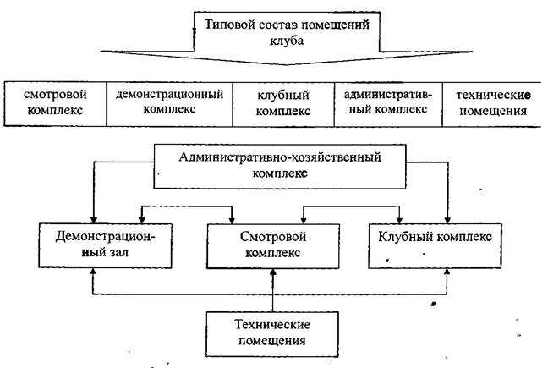
Состав помещений клуба

Slide 5
Примерный состав концепции клуба:
• выбор помещения;
• определение музыкального формата;
• зонирование;
• планировочные решения с учётом особенностей помещения;
• распределение гостевых потоков при различных мероприятиях;
• схема движения персонала и описание концепции обслуживания;
• предварительная расстановка технологического оборудования;
• определение функционального назначения всех помещений;

Slide 6
Технология создания репутации клуба
В условиях обострения конкуренции на рынке культурных услуг клубному учреждению необходимо заботиться о формировании собственного положительного имиджа – привлекательного образа для населения.

Slide 7
Основными компонентами формирования положительного имиджа клубного учреждения являются:
1. Содержательный – оказание услуг клубного учреждения на высоком профессиональном уровне.
2. Информационный – включает в себя выработку знаков учреждения – фирменного стиля:
-название и аббревиатура названия ;
-эмблема или специально выполненное написание аббревиатуры ;
-лозунги – фразы, в которых кратко выражена миссия клубного учреждения, его назначение в обществе, смысл существования;
-логотип – особое написание названия клубного учреждения и его юридического адреса, которое используется в бланках документов.

Slide 8
3. Архитектурный – включает в себя:
размещение;
внешний вид здания ;
видимое и легко узнаваемое название и грамотная визуальная реклама;
свободные подходы, чистота и благоустройство прилегающей к зданию территории ;
наличие автомобильной стоянки или навеса для велосипедов;
инженерные конструкции, создающие условия инвалидам для успешного пользования зданием.

Slide 9
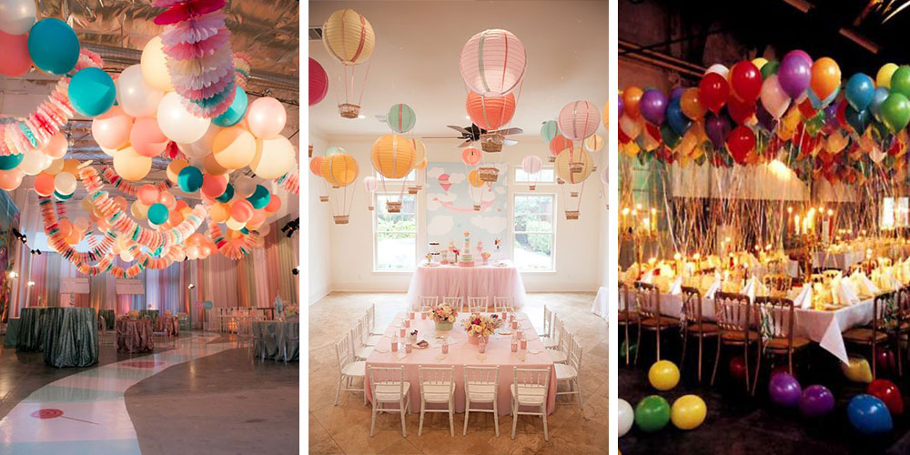
4. Оформительский – предполагает хорошо продуманное оформление внутренних помещений (дизайн интерьера): приемных, репетиционных, публичных и др., современное оснащение рабочих мест, санитарное состояние помещений общего пользования.

Slide 10
5. Культура внутриорганизационных отношений, или корпоративная культура – включает ценности, нормы, образы (модели) поведения, принятые в учреждении:
стиль управления;
стиль деловых отношений;
личная культура руководителя клубного учреждения и его сотрудников;
Традиции.

Slide 11
Пиар-деятельность, способствующая формированию положительного образа клубного учреждения и привлекающая на свою сторону общественное мнение:
систематическое взаимодействие со СМИ;
установление партнерских отношений с иными организациями;
создание собственного сайта при наличии соответствующих возможностей или присутствие на сайте администрации муниципального образования.
разработка и проведение специальных пиар-акций, направленных на общественность;

Slide 12
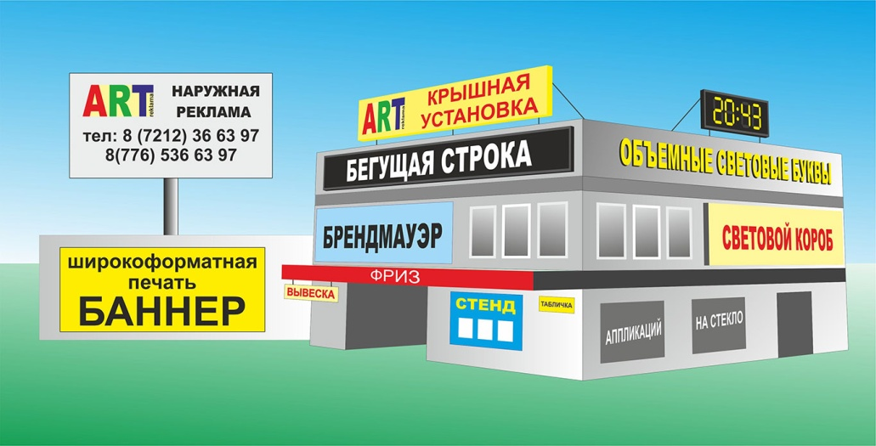
список доступных рекламных ресурсов, известных на сегодня:
1. Радио.
2. Телевидение.
3. Издания.
4. Наружная реклама.

Slide 13
5. Интернет.
6. Полиграфия.

Slide 14
Проведение культурно-массового мероприятия так же требует особого внимания и следующих мер:
обеспечение работы контрольно-распорядительной службы;
обеспечение работы режиссёрско-постановочной группы;
контроль выполнения сотрудниками функциональных обязанностей;
проверка на соответствие места проведения мероприятия установленным мерам безопасности;
незамедлительное сообщение должностным лицам правоохранительных органов, осуществляющим обеспечение безопасности потребителя на мероприятии, оказание всесторонней помощи и неукоснительное выполнение их указаний в случае возникновения предпосылок к совершению террористических актов, экстремистских проявлений, беспорядков и других противоправных действий;
демонтаж оборудования, уборка мест проведения мероприятия;

Slide 15
Формы клубной деятельности как способ реализации содержания
В зависимости от способов организации клубной аудитории формы бывают индивидуальные, групповые и массовые.

Slide 16
Индивидуальные формы:
Беседы: в обыденном смысле – литературная или театральная форма устного или письменного обмена в разговоре между двумя и более людьми; – в философском и научных смыслах – специфическая форма и организация общения, коммуникации.
Адресное обслуживание. Культурно-досуговая форма для определенной категории людей, ограниченных в возможностях передвижения. Относится к новым формам работы учреждений культуры .
Консультации: объяснение, разъяснение каких-либо понятий. Ответы на вопросы. В полной мере относится к методическо-образовательным формам работы. Применимо к деятельности учреждений культуры может использоваться как составная часть какой-либо клубной формы

Slide 17
Групповые формы:
1.Вечера: это хорошая возможность организовать людей в определённом месте, отдохнуть, пообщаться, обсудить и проанализировать ситуации, проблемы и успехи. Вечера могут быть нескольких форм в зависимости от цели организации досуга:
Вечер-встреча. Это могут быть встречи с интересными людьми, с ветеранами, с поэтами села и т.п.
Вечер воспоминание. Может быть как отдельным мероприятием, но в большинстве случаев используется как составная часть других форм(например гостинная, вечер-встреча и др.)
Вечер отдыха. Это мероприятие развлекательного характера, с использованием разнообразного музыкального оформления, игр, конкурсов, танцев. Как разновидность вечера отдыха считается вечер-кафе – вечер отдыха за столиками, с использованием напитков и других продуктов питания.
Дискотеки. Танцевальные программы с минимальным использованием других средств и методов организации досуга.
Камерные формы организации досуга салон и гостиная – мероприятия для узкого круга лиц, связанных общностью интересов.

Slide 18
2. Игровые программы: основной метод организации досуга в этих мероприятиях – игровые элементы. В зависимости от других используемых методов игровые программы могут быть:
- Конкурсно-игровыми;
- Театрализовано-игровыми;
- Сюжетно-игровыми (например, по сюжету телеигр).

Slide 19
Информационно-просветительские мероприятия несут яркую тематическую направленность и характеризуются наличием познавательного содержания, возможны элементы агитации и пропаганды.
Выставка (экскурсия) – это показ, каково бы ни было его наименование, путём представления средств, имеющихся в распоряжении человечества для удовлетворения потребностей, а также в целях прогресса в одной или нескольких областях его деятельности.
Круглый стол – собрание в рамках более крупного мероприятия В современном значении выражение круглый стол употребляется с XX века как название одного из способов организации обсуждения некоторого вопроса.

Slide 20
Агитбригады – пропагандистская форма мероприятий. В настоящее время относится к устаревшим формам культурно-досуговой деятельности.
Лекции: устное систематическое и последовательное изложение материала по какой – либо проблеме, методу, теме вопроса и т. д.
Тренинги: метод активного обучения, направленный на развитие знаний, умений и навыков и социальных установок.
Мастер-классы: форма и метод практического обучения и тренировки определенных навыков

Slide 21
Массовые формы:
К массовым формам относятся зрелищные программы рассчитанные на большое количество зрителей и участников.
2. Спектакль – произведение сценического искусства. В основе спектакля в драматическом театре лежит литературное произведение – пьеса или сценарий, требующий импровизации, в музыкальном театре – сочинение музыкально-драматическое.
1. Концерт – публичное исполнение музыкальных произведений, балетных, эстрадных и т. п. номеров по определённой, заранее составленной, программе.
3. Ярмарка – регулярные торжища широкого значения: рынок, регулярно, периодически организуемый в традиционно определённом месте, сопровождаемый театрализованной концертной и игровой программой .
4. Праздник – день торжества, установленный в честь или в память кого-нибудь, чего-нибудь, весёлое препровождение свободного времени; день какого-либо радостного события.

Slide 22
5. Бал – собрание многочисленного общества лиц обоего пола для танцев.
6. Конкурс. В культурно-досуговой деятельности – показательное соревнование.
7. Фестиваль – массовое празднество, показ достижений музыкального, театрального, эстрадного, циркового или другого вида искусства без выявления победителя или определения рейтинга среди участников.
8. Митинг – торжественное мероприятие, посвящённое важному событию или дате.
9. Парад – торжественное прохождение перед зрителями, публикой, войск, различных коллективов, организаций, движений или партий и т.д.

Slide 23
К новым клубной работы формам можно отнести такие формы как:
Акция — это ограниченное во времени воздействие на целевую группу населения с целью популяризации и пропаганды. Публичные общественно-политические действия, ставящие целью привлечь внимание. Зачастую акции не имеют чёткой долгосрочной цели и не связаны с другими мероприятиями, в которые вовлечены их участники. Результат достигается с помощью ярких внешних атрибутов ;
Корпоратив – точного определения этой форме пока нет, но можно определить как «праздник в коллективе, организации, компании, предприятии»
Шоу – мероприятие развлекательного характера. Как правило, проводится перед публикой. Имеет постановочный характер..

Slide 24
Флэшмоб – это заранее спланированная массовая акция, в которой большая группа людей появляется в общественном месте, выполняет заранее оговорённые действия (сценарий) и затем расходится.
Тимбилдинг – это корпоративная ролевая игра направленная на сплочение коллектива. Можно к этой форме отнести любой корпоративный досуг;
Батл – это вид конкурса, поединок между группами или отдельными участниками с элементами экспромтной борьбы, демонстрации.

Slide 25
Этапы организации культурно-массового мероприятия
Подготовка культурно-массового мероприятия сложный процесс, который требует ряд необходимый мер и этапов:
Разработка и согласование с учредителем пакета документов по организации и проведению.
Положение о мероприятии с приложениями ;
организационный план с указанием видов деятельности, сроках реализации, ответственных лиц;
разработка функциональных обязанностей сотрудников, занятых в проведении мероприятия;
программа мероприятия;
карта-схема ;
сценарный план;
медиаплан;
образцы полиграфической и сувенирной продукции ;

Slide 26
2. Обеспечение безопасных и комфортных условий проведения
уведомление правоохранительных органов, органов пожарной безопасности, здравоохранения и др. о проведении мероприятия;
обеспечение пожарной безопасности;
охрана общественного порядка;
обеспечение работы бригады скорой медицинской помощи;
организация доступа и предоставление зрительных мест посетителям;
комфортные условия получения услуги потребителем;
уборка места проведения мероприятия до начала и после его окончания;

Slide 27
3. Материально-техническое обустройство мест проведения:
установка и оформление сцен;
оборудование сцен звукоусиливающей и световой аппаратурой;
оборудование сцен лазерным и видеооборудованием;
энергоснабжение;
обустройство мест для зрителей;
обустройство точек питания, торговли тематической сувенирной, книжной, музыкальной, визуальной продукцией и др.;

Slide 28
4. Осуществление деятельности согласно оргплану:
организация и координация репетиционного процесса;
проведение заседаний оргкомитетов;
размещение информации о мероприятии согласно медиаплану;
размещение правил пользования услугой (правила поведения) в общедоступных для потребителей местах на территории учреждения;
контроль выполнения сотрудниками функциональных обязанностей

